Slide 1
SOUTENANCE DE PROJET DE FIN D'ÉTUDES
JOB4YOU
Plateforme web de gestion du processus de recrutement
Haythem Bargaoui
Entreprise d'accueil : Sopra HR Software Tunisie
Encadrant entreprise : M. Mones Ben Mabrouk
Encadrant SESAME : M. Malek Bouzaiene
Année universitaire 2025 - 2026
Spring Boot · Angular · PostgreSQL · n8n · Cohere · OpenRouter
Notes:
Se presenter (10 s). dire le contexte : stage chez Sopra HR Software Tunisie, encadrement SESAME, projet JOB4YOU.

Slide 2
01 · CONTEXTE
Contexte et problématique
Avant le projet, le recrutement s'appuyait sur des canaux dispersés : boîtes mail, fichiers partagés, échanges oraux. Rien ne centralisait les statuts ni les décisions.
Limites de l'existant
Réponse apportée
Information dispersée entre mails, fichiers et oral.
Aucune traçabilité des statuts ni des décisions.
Présélection et communication entièrement manuelles.
Délais allongés à mesure que le volume de candidatures croît.
Une plateforme unique pour tout le processus.
Des accès par rôle, des échanges sécurisés par JWT.
Une pré-analyse des CV par scoring IA, corrigible.
Des notifications automatiques et un pilotage Kanban.
Problématique : comment centraliser, sécuriser et automatiser tout le processus - de la publication de l'offre à la décision finale - tout en offrant une visibilité en temps réel à chacun des acteurs concernés ?
JOB4YOU - Soutenance PFE
2 / 19
Notes:
30 s. Partir de l'existant observe : mails, fichiers, oral. Dire les trois limites (dispersion, absence de traçabilite, aucune automatisation) puis enoncer la problematique exactement comme dans le rapport.

Slide 3
01 · CONTEXTE
Objectifs du projet
Six objectifs fixés au cadrage, que j'ai regroupés en trois chantiers.
01
02
03
Centraliser
Sécuriser
Automatiser
Une seule plateforme web regroupant toutes les étapes, de l'offre à la décision.
Candidatures, entretiens et feedbacks enregistrés dans le même référentiel.
Des outils de pilotage : Kanban, tableau de bord, indicateurs en temps réel.
Quatre profils habilités, chacun limité au périmètre qui le concerne.
Authentification par jeton JWT et contrôle d'accès par rôles, front et back.
Toute décision sensible laisse une trace dans le journal d'audit.
Pré-analyse des CV par scoring IA, pour accélérer le tri initial.
Notifications et convocations automatiques à chaque étape clé.
La décision finale reste aux mains des équipes RH et managers.
Résultat : ces trois axes ont été traduits en onze besoins fonctionnels et six exigences non fonctionnelles, détaillées dans les deux diapositives suivantes.
JOB4YOU - Soutenance PFE
3 / 19
Notes:
30 s. Relier chaque objectif a une limite de l'existant. Preciser des maintenant que l'IA assiste mais ne decide pas : c'est le fil conducteur de la soutenance.

Slide 4
02 · ANALYSE DES BESOINS
Cinq acteurs, cinq périmètres
Chaque acteur ne voit et ne fait que ce que son rôle l'autorise ; cette répartition reprend à l'identique les règles d'autorisation implémentées côté back-end.
PUBLIC
ROLE_USER
ROLE_HR
ROLE_MANAGER
ROLE_ADMIN
Visiteur
Candidat
Responsable RH
Manager
Administrateur
Consulte les offres publiées et dépose son CV dans « Job idéal » pour obtenir des suggestions. Il doit créer un compte pour postuler.
Soumet sa candidature avec CV, suit l'avancement de son dossier, échange avec l'assistant IA et peut se retirer tant que le dossier n'est pas clos.
Acteur central : publie les offres, examine et valide les candidatures, planifie les entretiens, contre-signe l'avis du manager : embauche ou refus motivé.
Intervient dès l'entrée en évaluation technique, ne voit que les dossiers où il est destinataire, mène l'entretien, rédige un feedback et émet un avis, favorable ou refus proposé, sans trancher.
Gère les comptes, les rôles, les pondérations du scoring par famille de métier et supervise le journal d'audit.
Deux rôles supplémentaires issus du code (ROLE_TEAM_LEAD, ROLE_SENIOR_DEV) n'offrent qu'une lecture des entretiens et des CV. Seuls le RH et l'Administrateur contre-signent la décision finale ; un compte purement manager se voit refuser cette écriture (403).
JOB4YOU - Soutenance PFE
4 / 19
Notes:
45 s. Passer les cinq acteurs dans l'ordre du cycle : Visiteur, Candidat, RH, Manager, Administrateur. Insister sur la regle centrale : le manager n'entre qu'a TECHNICAL_TEST et emet un avis ; seul le RH (ou l'Administrateur) contre-signe la decision finale, avec trace dans le journal d'audit.

Slide 5
02 · ANALYSE DES BESOINS
Onze besoins fonctionnels
Recueillis au fil des sprints, auprès de mon encadrant et par observation directe du processus RH.
Le cycle de la candidature
Pilotage, décision et ouverture
01 Authentification et sessions par jeton JWT, accès différencié selon le rôle
02 Gestion des offres : création, publication, clôture, expiration automatique
03 Candidature en ligne avec dépôt de CV, consultation, filtrage et suivi
04 Analyse IA du CV : extraction, score technique, communication, séniorité
05 Gestion des entretiens : planification, cinq statuts, invitations et rappels
06 Gestion des feedbacks : saisie manager, validation RH, notification
07 Décision à deux niveaux : avis du manager, contre-signé par le RH
08 Notifications e-mail automatiques à chaque étape clé du processus
09 Tableau Kanban de pilotage des candidatures par statut
10 Gestion des utilisateurs, des rôles et des pondérations de score
11 Matching inverse « Job idéal » : des offres suggérées à partir d'un CV
Chaque besoin a donné lieu à une ou plusieurs user stories du backlog, puis à une fonctionnalité listée au bilan.
JOB4YOU - Soutenance PFE
5 / 19
Notes:
45 s. Ne pas lire les onze lignes. Choisir trois exemples : expiration automatique des offres, surcharge manuelle du score IA, matching inverse « Job ideal ». Dire que chaque besoin est devenu une user story.

Slide 6
02 · ANALYSE DES BESOINS
Six exigences non fonctionnelles
Elles ont cadré les choix techniques dès la conception, pas après coup.
Sécurité
Performance
Ergonomie
Jeton signé d'une durée de vie de 24 h, mots de passe hachés avec BCrypt, RBAC côté front et côté back, jeton de réinitialisation valable 15 min, limitation des tentatives de connexion.
Temps de réponse cible : moins de 500 ms en lecture, moins de 2 s en écriture. Traitement long en asynchrone, CV plafonné à 10 Mo.
Interface claire et intuitive, utilisable sur poste de travail comme sur tablette.
Fiabilité
Maintenabilité
Traçabilité
Garde-fous sur les transitions de statut : aucune décision avant validation RH, aucun entretien sur un dossier clos ou refusé.
Architecture en couches, séparation front-end, back-end et automatisation : une nouvelle brique s'ajoute sans casser les autres.
Journal d'audit des actions sensibles : changement de statut, correction de score IA, décision prise.
JOB4YOU - Soutenance PFE
6 / 19
Notes:
45 s. Insister sur les chiffres : 500 ms en lecture, 2 s en écriture, 10 Mo par CV, jeton JWT de 24 h, jeton de reset de 15 min, BCrypt. Terminer par les garde-fous de fiabilite, qui reviennent au chapitre 3.

Slide 7
03 · CONDUITE DU PROJET
Démarche itérative, cinq phases
Sprints de deux à trois semaines inspirés d'Agile/Scrum : sélection des user stories prioritaires, analyse, conception, implémentation, tests, puis démonstration à l'encadrant. Projet mené seul, les trois rôles Scrum réunis.
Février 2026
Mars 2026
Avril - Mai 2026
Juin - Juillet 2026
Août 2026
Prise en main et cadrage
Analyse et conception
Socle applicatif
Fonctionnalités avancées
Tests et finalisation
Intégration dans l'équipe, étude de l'existant, analyse du besoin, cahier des charges.
Spécification des besoins, modélisation UML, conception de la base de données.
Architecture back-end et front-end, authentification JWT, rôles, offres et candidatures.
Entretiens, feedbacks, scoring IA, agents n8n, notifications e-mail, tableau Kanban.
Tests fonctionnels, corrections, améliorations UX et sécurité, rédaction du rapport.
Deux corrections notables en fin de développement : le routage vers le manager se fait à l'entrée en évaluation technique et non dès la validation du CV, et l'entretien téléphonique RH devient un passage obligé avant toute acceptation.
JOB4YOU - Soutenance PFE
7 / 19
Notes:
30 s. Une phrase sur la methode (sprints de 2 a 3 semaines, roles Scrum reunis car projet mene seul), puis parcourir la frise. Terminer sur les deux corrections de fin de projet.

Slide 8
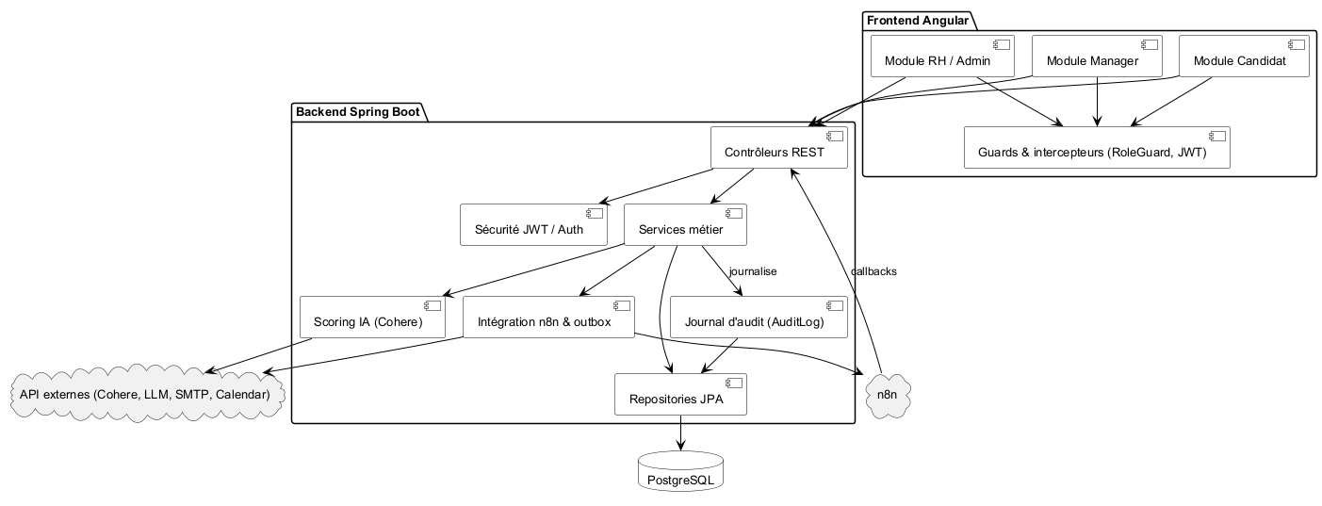
04 · CONCEPTION
Architecture technique retenue
Quatre briques aux responsabilités distinctes : Angular porte l'interface, Spring Boot la logique métier et la sécurité, PostgreSQL la persistance, n8n les automatisations déclenchées par événements.
Flux : Angular → Spring Boot → n8n → e-mail et calendrier. Les appels sortants vers n8n transitent par une table outbox, pour ne perdre aucun événement si n8n est indisponible.
JOB4YOU - Soutenance PFE
8 / 19
Notes:
40 s. Montrer le diagramme de composants. Expliciter la repartition : Angular = interface, Spring Boot = regles et securite, PostgreSQL = donnees, n8n = effets externes. Dire un mot de la table outbox.

Slide 9
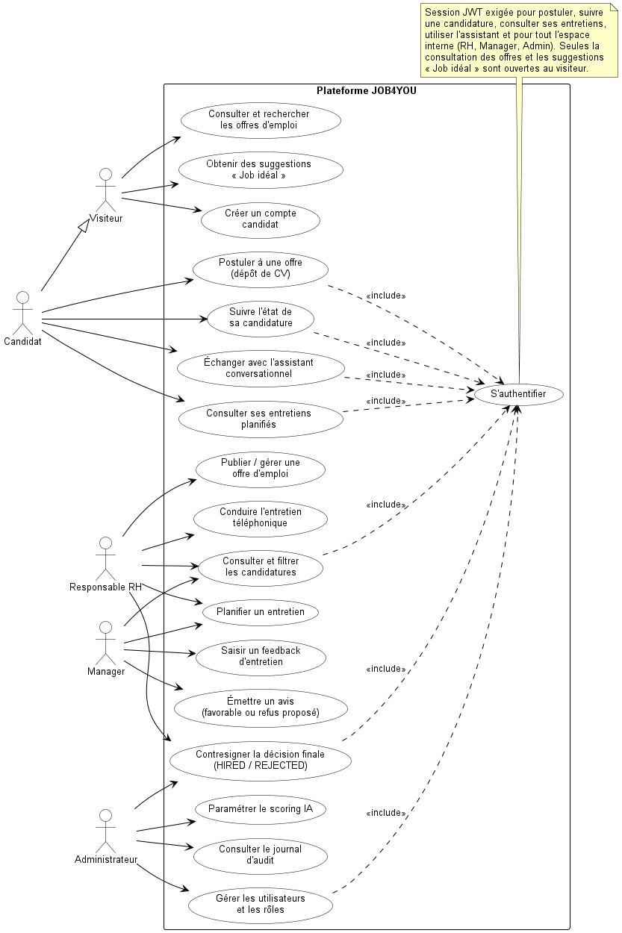
04 · CONCEPTION
Périmètre fonctionnel vu d'en haut
Les cas d'utilisation couvrent le périmètre arbitré avec l'encadrant ; les inclusions restent limitées aux cas représentatifs, pour garder le diagramme lisible.
Tous les acteurs authentifiés partagent un unique cas « S'authentifier ».
Candidater et Suivre sa candidature portent l'essentiel du flux candidat.
Analyse IA et notifications sont incluses dans les cas métier, jamais en série.
Gestion des comptes, des rôles et journal d'audit relèvent de l'Administrateur.
Décider une candidature : le manager émet un avis, le RH le contre-signe.
Deux points que le diagramme rend explicites
L'entretien téléphonique RH est un passage obligé avant toute évaluation technique.
Le routage vers les managers concernés n'intervient qu'à ce moment-là, pas dès la validation du CV.
Cas d'utilisation global (chapitre 2)
JOB4YOU - Soutenance PFE
9 / 19
Notes:
30 s. Lire le diagramme du point de vue des acteurs. Justifier les inclusions minimisees : lisibilite. Faire remarquer l'entretien telephonique obligatoire, le routage seulement a l'evaluation technique, et le cas Decider une candidature a deux etapes : avis du manager puis contre-signature RH.

Slide 10
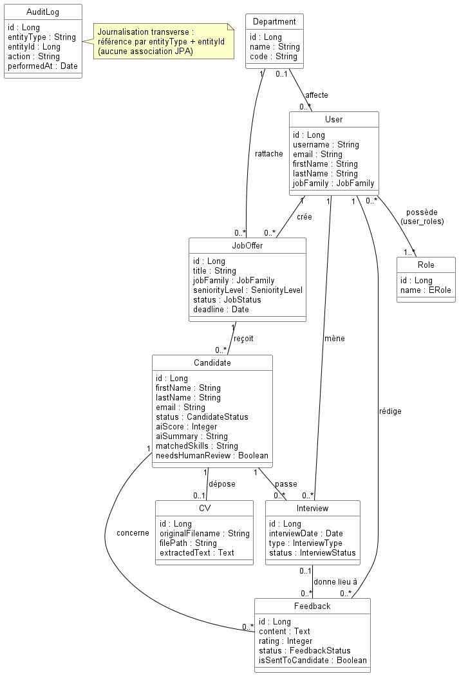
04 · CONCEPTION
Modèle de données du domaine
Neuf entités métier, onze associations, des cardinalités relevées directement sur les annotations JPA des entités.
Référentiel
Offre et candidature
User · Role · Department
JobOffer · Candidate · CV
Un utilisateur porte plusieurs rôles via la table user_roles ; une offre est rattachée à un département.
Une offre reçoit plusieurs candidatures ; un CV au plus. Le statut porte son motif, la destination managers est gelée sur le dossier.
Évaluation
Vue transverse
Interview · Feedback
AuditLog
Un candidat passe plusieurs entretiens ; un feedback est rédigé par un utilisateur et concerne un candidat.
Journalisation par entityType et entityId, sans association JPA avec les entités suivies.
Les contrôleurs, services et DTO restent hors de cette vue, qui ne montre que le domaine métier ; le découpage détaillé figure au chapitre 3 du rapport.
Diagramme de classes (chapitre 3)
JOB4YOU - Soutenance PFE
10 / 19
Notes:
40 s. Annoncer 9 entites, 11 associations, cardinalites relevees sur les annotations JPA. Signaler les champs portes par Candidate : statusReason (motif du statut), presentationDate, et le trio du routage gele routedToManagerId, routedManagerEmails, routingBasis avec routedAt. Expliquer AuditLog sans association JPA : reference par entityType et entityId.

Slide 11
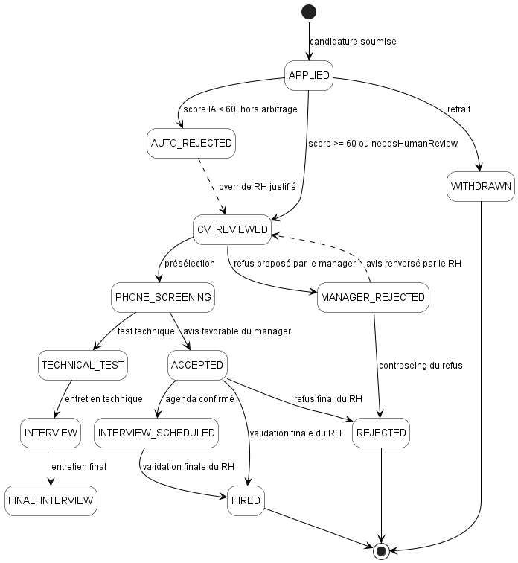
04 · CONCEPTION
Cycle de vie d'une candidature
Un statut ne se choisit pas librement : chaque transition est contrôlée côté service, et un refus reste possible dès l'examen du CV.
01 Tri et présélection APPLIED devient CV_REVIEWED si le score franchit le
seuil, sinon AUTO_REJECTED.
02 Qualification RH PHONE_SCREENING obligatoire : pas d'acceptation sans
entretien téléphonique.
03 Évaluation technique TECHNICAL_TEST gèle la destination : manager
désigné de l'offre, sinon département, puis famille métier.
04 Avis manager ACCEPTED ou MANAGER_REJECTED ; le RH contre-signe
par HIRED ou par REJECTED motivé.
Garde-fous implémentés
Aucun statut final sans validation préalable du RH.
Aucun e-mail au candidat avant la contre-signature RH.
Un compte purement manager est refusé (403) sur HIRED.
L'avis favorable est possible dès PHONE_SCREENING, le refus proposé dès CV_REVIEWED ; HIRED exige une date de présentation des documents.
Machine à états (chapitre 3)
JOB4YOU - Soutenance PFE
11 / 19
Notes:
45 s. C'est la diapositive la plus technique : la ralentir. Detailler les quatre phases, puis les garde-fous. Sur la troisieme, dire que TECHNICAL_TEST fige la liste des managers destinataires selon l'ordre manager désigné, département, famille ; si rien n'est resolu la transmission est bloquee (400) et journalisee. Dire clairement qu'ACCEPTED et MANAGER_REJECTED ne sont que des avis : le statut final est contre-signe par le RH, et c'est seulement la que le candidat recoit un e-mail. HIRED exige une date de presentation.

Slide 12
05 · AUTOMATISATION
Trois agents n8n, trois moments du processus
Spring Boot garde la logique métier et la sécurité ; n8n prend en charge les effets externes - analyse du CV, calendrier, notifications - appelés par webhook à chaque événement.
Agent 1 — CV Parser
Agent 2 — Entretiens
Agent 3 — Décisions
DÉCLENCHEUR
DÉCLENCHEUR
DÉCLENCHEUR
Création d'une candidature, statut APPLIED.
Planification d'un entretien, et CV retenu par l'IA.
Entrée en TECHNICAL_TEST, puis avis du manager.
CE QU'IL FAIT
CE QU'IL FAIT
CE QU'IL FAIT
Extrait le texte du CV, rappelle le back-end pour recalculer le score, puis envoie l'accusé de réception au candidat. Le statut bascule ensuite vers CV_REVIEWED ou AUTO_REJECTED selon le seuil.
Crée l'événement Google Calendar, génère le lien Google Meet, ajoute les participants, puis envoie invitations et rappels au candidat comme à l'intervieweur.
Résout la destination puis la gèle sur le dossier : manager désigné de l'offre, à défaut département, puis famille métier. Un e-mail par destinataire, avis transmis au RH, convocation ou refus après contre-signature.
Fiabilité des appels sortants : chaque événement est d'abord écrit dans une table outbox avec une clé propre à chaque destinataire, repris au bout de cinq secondes si n8n est indisponible, puis envoyé avec cinq tentatives au plus.
JOB4YOU - Soutenance PFE
12 / 19
Notes:
60 s. Pour chaque agent : declencheur puis action. Agent 1 : CV et rappel du recalcul de score. Agent 2 : Calendar, lien Meet, invitations et rappels. Agent 3 : resolution puis gel de la destination sur le dossier, un e-mail par destinataire, avis au RH, puis e-mail au candidat seulement apres contre-signature. Terminer sur outbox, cle par destinataire et retries.

Slide 13
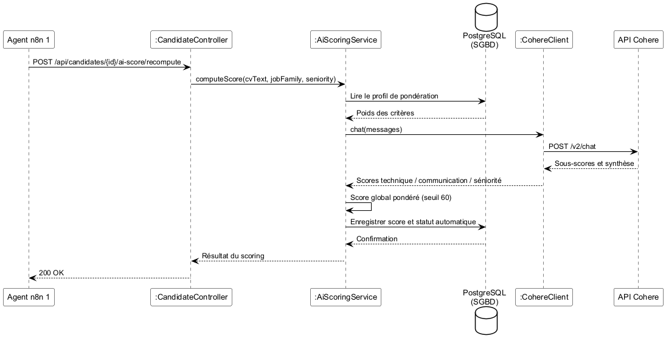
05 · AUTOMATISATION
Scoring IA : Cohere dans le processus
C'est le back-end qui interroge l'API de Cohere, calcule le score et le persiste ; l'agent n8n se contente de déclencher l'analyse.
Trois dimensions notées : technique, communication, adéquation à la séniorité.
Pondérations portées par la famille de métier et le niveau de séniorité.
Score sur 100 : à partir de 60 le dossier passe en CV_REVIEWED, sinon AUTO_REJECTED.
Le RH peut surcharger le score : justification obligatoire, trace dans l'audit.
Le score hiérarchise les dossiers, il ne décide jamais l'embauche.
Séquence d'analyse IA (chapitre 3)
MODÈLE UTILISÉ
SOURCE DU SCORE
MODE DÉGRADÉ
command-a-03-2025, API de chat v2
COHERE quand l'API répond, SIMULATED sinon
Heuristique locale : mots-clés et structure du CV
La source du score est conservée en base : un score simulé reste identifiable comme tel, et l'audit permet de distinguer ce qui vient du modèle de ce qui vient d'une décision humaine.
JOB4YOU - Soutenance PFE
13 / 19
Notes:
60 s. Detailler la sequence : n8n declenche, le back-end interroge Cohere, calcule et persiste. Dire les trois dimensions, les ponderations par famille et seniorite, le seuil de 60 sur 100. Expliquer le mode degrade SIMULATED et la source conservee pour la tracabilite.

Slide 14
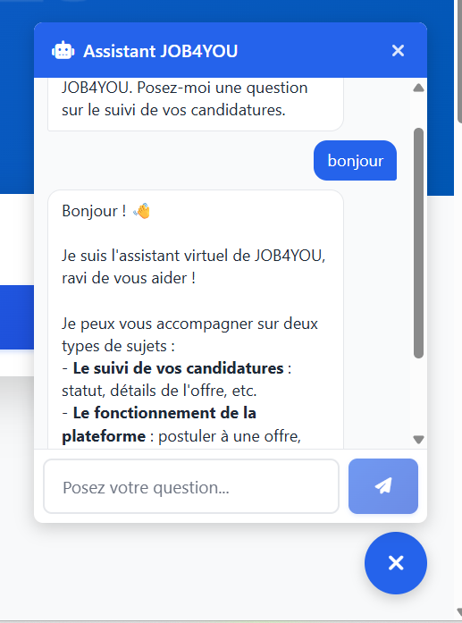
05 · AUTOMATISATION
Un assistant conversationnel côté candidat
Le candidat peut poser des questions sur l'avancement de son dossier : l'assistant répond à partir des données réelles, sans en inventer.
Modèle servi par OpenRouter, retenu pour la phase de développement.
Point d'entrée protégé : le candidat doit être authentifié par jeton JWT.
Contexte limité à ses propres candidatures, construit depuis la base.
Score IA et identité de l'intervieweur ne sont jamais révélés.
Injection de prompt testée : le contexte système reste confidentiel.
Un choix assumé, à documenter
Le fournisseur du modèle n'étant pas identifié explicitement, ce choix doit être documenté puis remplacé avant toute mise en production par un modèle dont le fournisseur et les conditions de conservation des données sont connus.
L'assistant ne remplace pas l'échange humain avec le RH : il documente l'état du dossier et le fonctionnement de la plateforme.
Interface de l'assistant (chapitre 4)
JOB4YOU - Soutenance PFE
14 / 19
Notes:
30 s. Montrer la capture. Insister sur les trois garanties : authentifie, limite a ses propres candidatures, jamais le score ni l'identite de l'intervieweur. Citer le choix de modele experimental comme une limite documentee.

Slide 15

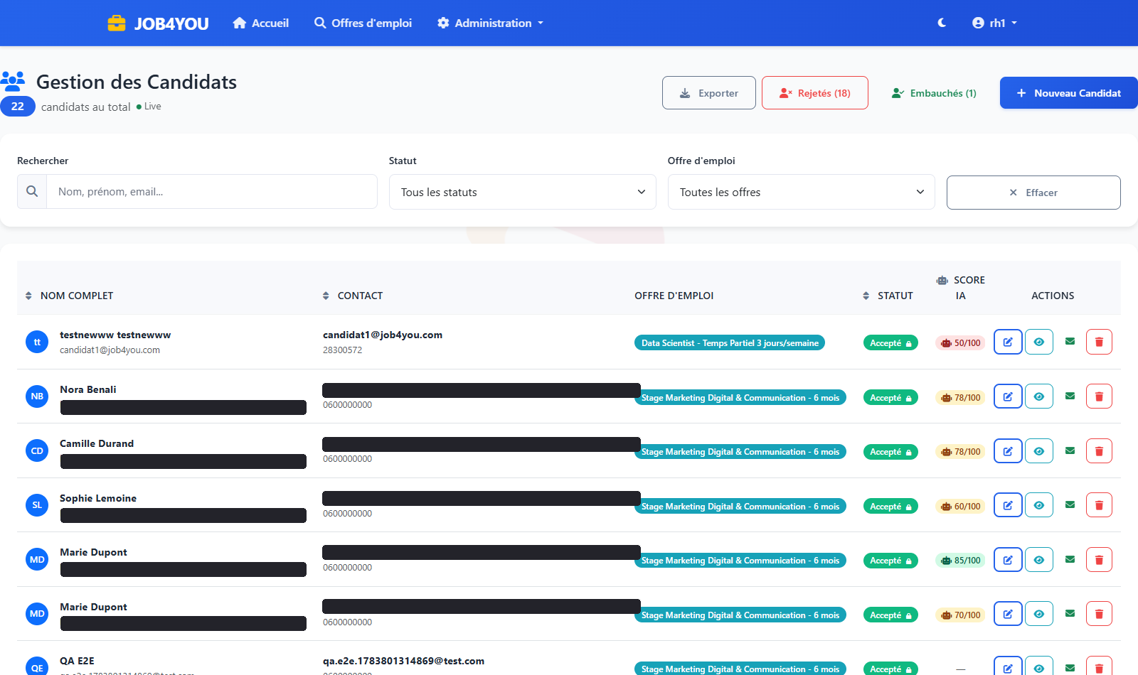
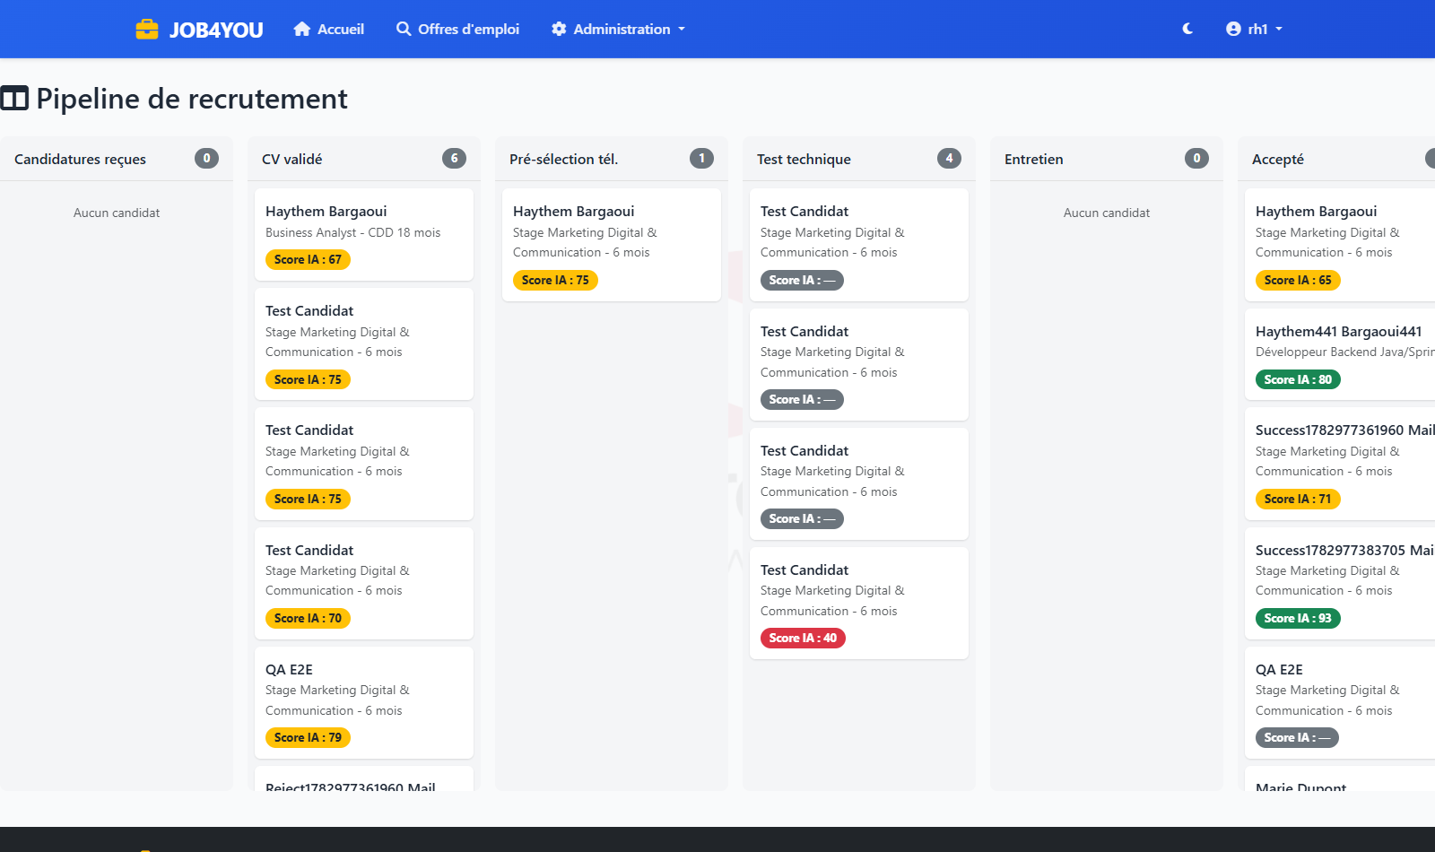
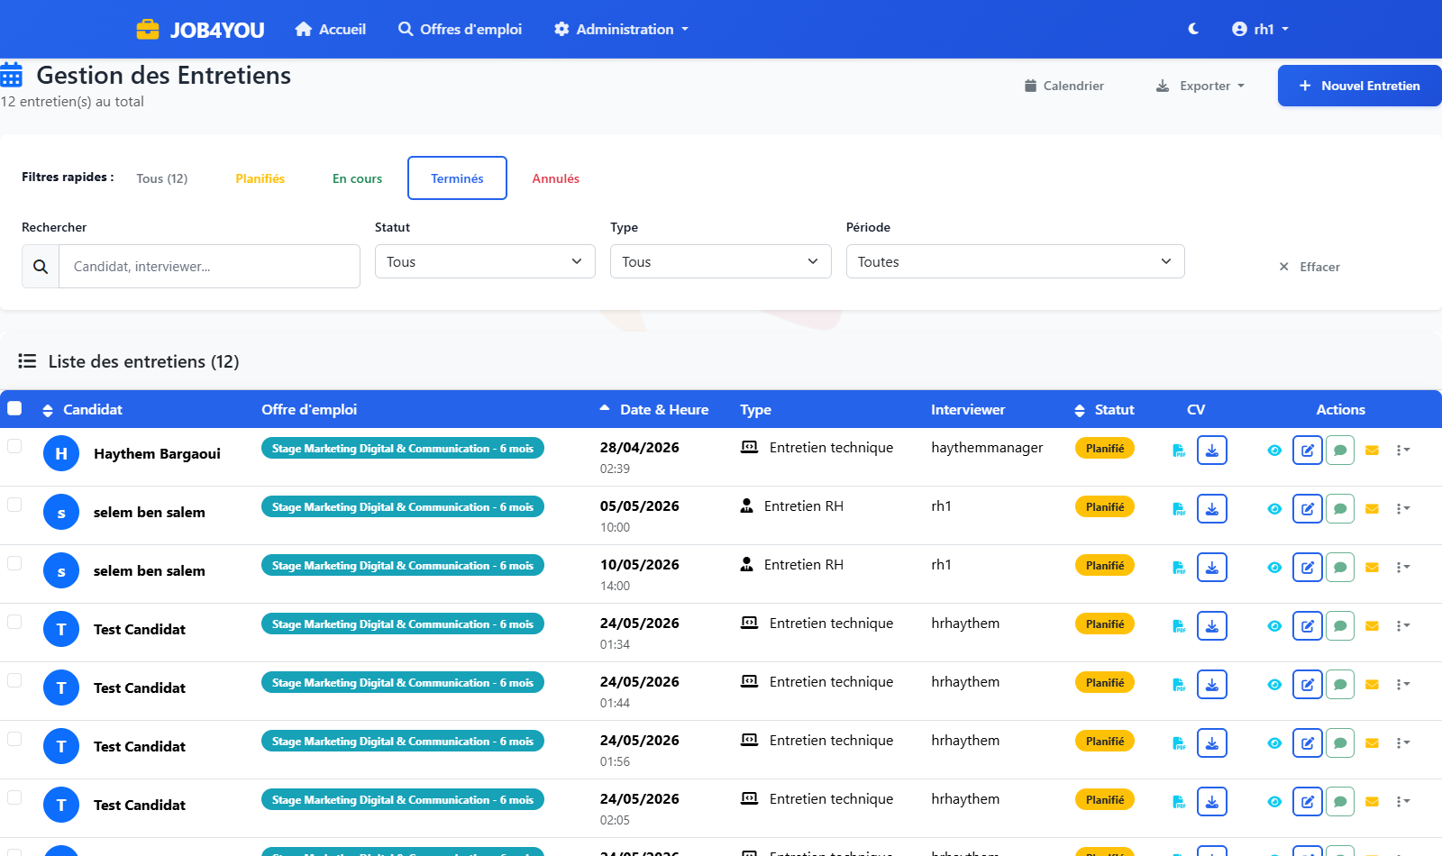
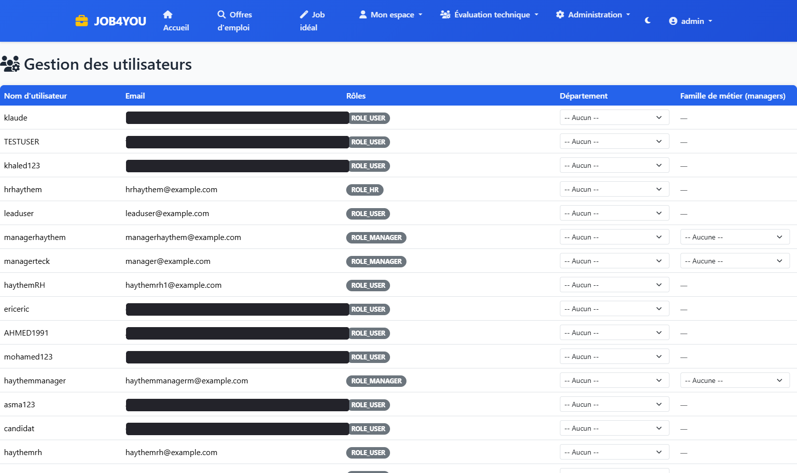
06 · RÉALISATION
Interfaces effectivement livrées
Cinq écrans parcourus lors des tests fonctionnels du chapitre 4.
Recherche d'offres, page publique
Liste des candidatures côté RH
Tableau Kanban des dossiers
Ce qu'on y vérifie
Menus filtrés par rôle, pipeline à jour, actions traçables et décisions toujours cohérentes avec le statut réel du dossier.
Planification des entretiens
Administration des comptes et rôles
Captures reproduites du rapport ; les données affichées sont des données de démonstration.
JOB4YOU - Soutenance PFE
15 / 19
Notes:
30 s. Faire defiler les ecrans sans les commenter un a un. Dire ce que chacun prouve : perimetre par role, pipeline a jour, pilotage visuel, administration, planification.

Slide 16
06 · VÉRIFICATION
Ce qui a été vérifié
Deux niveaux de vérification : une suite automatisée côté back-end, et un parcours manuel de chaque fonctionnalité directement dans l'application.
190
19
22
19
méthodes de test automatisées
classes de test, dont 4 de contrôleur
cas de test manuel, tous conformes
fonctionnalités réalisées sur le périmètre
Garde-fous métier validés par les tests
Aucun statut final sans validation RH, HIRED refusé à un compte purement manager (403), transition directe de CV_REVIEWED à ACCEPTED refusée, visibilité d'un manager limitée aux dossiers routés vers lui, silence du chatbot sur le score IA.
Ce qui reste à renforcer
Tests d'intégration couvrant services et base de données, tests de bout en bout rejouant les parcours complets, tests front-end sur les composants Angular, chaîne CI/CD et déploiement sur infrastructure cloud.
Détail : chapitre 4 du rapport, sections 4.4 et 4.5 ; seuil de 60/100 mesuré sur un Gold Set de vingt CV annotés (19 décisions sur 20).
JOB4YOU - Soutenance PFE
16 / 19
Notes:
45 s. Annoncer 190 methodes dans 19 classes, dont 4 tests de controleur avec MockMvc, et 22 cas de test manuel tous conformes. Citer les garde-fous verifies sur la decision a deux niveaux et sur le routage : un manager ne voit que les dossiers ou il est destinataire, la liste etant gelee a l'entree en evaluation technique. Donner la mesure du seuil : Gold Set de vingt CV annotes, dix-neuf bonnes decisions sur vingt, un faux positif assume sur un profil DevOps a 71/100. Etre honnete sur le reste a renforcer : integration, bout en bout, front-end, CI/CD.

Slide 17
07 · RECUL
Limites assumées et conformité
Cadre réglementaire
Limites connues
RGPD (UE) 2016/679, article 22 : toute décision automatisée reste sous supervision humaine ; consentement recueilli au dépôt de la candidature.
Un scoring utilisé en recrutement peut être qualifié de système d'IA « haut risque » au sens de l'AI Act (UE) 2024/1689.
Déjà couvert : traçabilité des décisions dans le journal d'audit, surcharge de score justifiée, validation RH systématique.
Transferts vers des services d'IA tiers, Cohere et OpenRouter, à encadrer contractuellement.
Modèle du chatbot expérimental, fournisseur non identifié : à remplacer avant une production.
Aucune politique de conservation et d'effacement des CV et des évaluations, à définir et outiller.
Libellé de la case de consentement à compléter sur les traitements par IA tiers.
État d'avancement
L'application est fonctionnelle et testée dans un environnement de développement. Une exploitation en préproduction reste conditionnée à l'encadrement des flux vers les services d'IA tiers, à la définition d'une politique de rétention et à la montée en couverture des tests.
Ces points sont développés en section 4.6 du rapport. Ils ne remettent en cause aucune fonctionnalité livrée : ils en conditionnent l'exploitation.
JOB4YOU - Soutenance PFE
17 / 19
Notes:
45 s. Montrer que la conformite a ete traitee serieusement : RGPD article 22 et AI Act « haut risque », transferts vers des services tiers, politique de retention a definir. Conclure sur la formulation conditionnelle d'avancement.

Slide 18
07 · RECUL
Bilan et perspectives
19
Perspectives
Analyse prédictive du taux de transformation des candidatures.
Connexion aux plateformes d'emploi externes, LinkedIn ou Indeed.
Espace candidat enrichi pour un suivi plus détaillé du parcours.
Tests d'intégration, de bout en bout et sur les composants Angular.
Chaîne CI/CD et déploiement sur une infrastructure cloud.
Modèle du chatbot remplacé par un modèle dont le fournisseur est identifié.
fonctionnalités du bilan, toutes réalisées
Ce qui a été tenu
Le tri des CV est automatisé, les relances ne s'oublient plus, chaque décision laisse une trace consultable.
Ce qui reste ouvert
L'exploitation réelle suppose d'encadrer les flux vers les services d'IA tiers et de définir une politique de conservation.
JOB4YOU - Soutenance PFE
18 / 19
Notes:
30 s. Bilan chiffre puis trois perspectives maximum, choisies selon ce que le jury peut juger realiste. Ne pas ouvrir un nouveau debat technique.

Slide 19
SOUTENANCE DE PROJET DE FIN D'ÉTUDES
Merci de votre attention
Place à vos questions
Haythem Bargaoui - JOB4YOU - Année universitaire 2025 - 2026
Le rapport et le dépôt source restent disponibles pour le détail des choix techniques.
JOB4YOU - Soutenance PFE
19 / 19
Notes:
10 s. Remercier le jury et l'encadrant, puis passer aux questions. Garder en reserve les chiffres cites dans la soutenance : seuil 60/100, 24 h de validite du jeton, 500 ms, 10 Mo.

